Slide 1
100- LECIE ODZYSKANIA NIEPODLEGŁOŚCI PRZEZ POLSKĘ
1918 - 2018

Slide 2
1.Tytuł
2.Spis treści
3.Wprowadzenie
4. Krótki zarys poszczególnych wydarzeń historycznych
-Chrzest Polski
-Zjazd Gnieźnieńsi
-Koronacja Bolesława Chrobrego
-Bitwa pod Grunwaldem
-Unia Lubelska
-Konfederacja Warszawska
-Konstytucja 3 Maja
-III Rozbiór Polski
-Odzyskanie niepodległości
-Bitwa Warszawska
-II Wojna Światowa

Slide 3
5.Ludzie, którzy wpłynęli na proces odzyskanie niepodległości przez Polskę
-Józef Piłsudski
-Ignacy Paderewski
-Władysław Sikorski
-Jan Paweł II
-Lech Wałęsa
6.Ważne wydarzenia w trakcie odzyskania suwerenności Polski
-Okrągły Stół
-Zalegalizowanie Solidarności
-Wejście Polski do NATO
-Przystąpienie Polski do Unii Europejskiej
7.Wolna Polska- jakie zaszły zmiany na lepsze?
-Polskie drogi kiedyś
-Polskie drogi dziś
-Dzisiejsze galerie handlowe
-Polskie wsie kiedyś

Slide 4
-Polskie wsie dzisiaj
-Polskie stadiony kiedyś
-Dzisiejsze Polskie stadiony
-Telewizor kiedyś
-Telewizor teraz
-Polskie szkoły kiedyś
-Polskie szkoły teraz
-Telefony kiedyś
-Telefony teraz
8.Cytat
9.Koniec

Slide 5
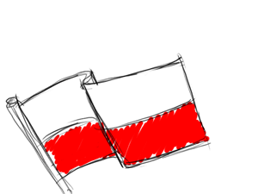
Wprowadzenie
Prezentacja zawiera podstawowe informacje o etapach odzyskiwania przez Polskę niepodległości, wydarzeniach, które się do niego przyczyniły, osobach, które miały na nie wpływ, a także zmiany, jakie zaszły w wolnej Polsce.

Slide 6
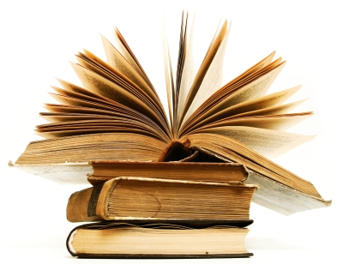
1.Krótki zarys poszczególnych wydarzeń historycznych.

Slide 7
Chrzest Polski
Polska przyjęła chrześcijaństwo w 966 roku. Krok ten wzmacniał pozycję państwa gnieźnieńskiego oraz stwarzał korzystne możliwości nawiązania współpracy z dwoma potęgami ówczesnej Europy: cesarstwem i papiestwem. W X wieku jedynie w ramach wspólnoty państw chrześcijańskich można było myśleć o prowadzeniu skutecznej polityki zagranicznej. Kościół chrześcijański potwierdzał nową strukturę społeczną i popierał władzę książęcą, tym samym wzmacniał pozycję państwa.

Slide 8
Zjazd Gnieźnieński
odbył się w 1000 r. i miał na celu wzmocnienie pozycji Polski w Europie. Zjazd ten przyczynił się do zacieśnienia stosunków z Cesarstwem Niemieckim, a także wzmocnił władzę Bolesława Chrobrego.

Slide 9
Koronacja Bolesława Chrobrego
miała miejsce w Gnieźnie wiosną 1025 r. - była to pierwsza koronacja w dziejach Polski. Bolesław Chrobry skorzystał z zamieniasza w Niemczech, gdy umarł cesarz Henryk II i śmierci papieża Benedykta VIII, rozkazał polskim biskupom, aby dokonali koronacji.

Slide 10
Bitwa pod Grunwaldem
jedna z największych bitew w historii średniowiecznej Europy. Miała miejsce pod Grunwaldem 15 lipca 1410 r., było to starcie pomiędzy Zakonem Krzyżackim, a Siłami Polsko-Litewskimi oraz zakończona zwycięstwem Polaków i ich sprzymierzeńców.

Slide 11
Unia Lubelska
została zawarta w Lublinie 1 czerwca 1569 r, pomiędzy Królestwem Polskim, a Wielkim Księstwem Litewskim. Miała na celu poszerzenia ziem polskich i jej skutkami było to, że państwo stało się wielonarodowe i wielowyznaniowe.

Slide 12
Konfederacja Warszawska
uchwała podjęta przez szlachtę na sejmie konwokacyjnym w Warszawie 28 stycznia 1573. Akt ten gwarantował tolerancję religijną oraz swobodę religijną.

Slide 13
Konstytucja 3 maja
została uchwalona 3 maja 1791 roku. Ustawa ta wprowadziła wiele reform, które miały usprawnić funkcjonowanie państwa. Powszechnie przyjmuje się, że była to pierwsza w Europie i druga na świecie nowoczesna, spisana konstytucja.

Slide 14
III rozbiór Polski
Nastąpił 24 października 1795 roku agresją Rosjan,Prusów i Austrii na Polskę.
Prusy - opanowały większość Mazowsza i tereny litewskie pod Niemnem, razem 48 tys. km2 i ok. 1 mln ludności.
Austria - uzyskała Małopolskę między Pilicą z Bugiem z częścią Podlasia i Mazowsza, razem 47 tys. km2 i 1,5 mln mieszkańców.
Rosja - opanowała obszary leżące na wschód od rzek Niemen oraz Bugu wraz z Wilnem, razem 120 tys. km2 i 1,2 mln ludności.

Slide 15
Odzyskanie niepodległości
Gdy w 1795 roku doszło do III rozbioru, Polska została wymazana z mapy świata. Dopiero 123 lata później, w listopadzie 1918 roku kraj odzyskał niepodległość. Nie oznaczało to jednak końca walk o odbudowę kraju. Proces kształtowania granic trwał do 1923 roku i okupiony był ciężkimi walkami.

Slide 16
Bitwa Warszawska
Warszawska bitwa, decydująca bitwa wojny polsko-bolszewickiej 1919-1921, stoczona 13-15 sierpnia 1920 przez wojsko polskie z Armią Czerwoną.

Slide 17
II Wojna Światowa
rozpoczęła się 1. września 1939 roku, z inicjatywy Niemiec, poprzez nakaz Hitlera. Później do Niemiec dołączyła także Rosja. Polacy stracili swoje państwo. Podczas trwania wojny, szczególnie źle traktowano Żydów. Zginęło wiele milionów ludzi. Wkrótce Niemcy przerwali współpracę z Rosją i zaczęli ją atakować, co doprowadziło do zjednoczenia Rosji z innymi państwami, a następnie do zakończenia wojny w 1945 roku.

Slide 18
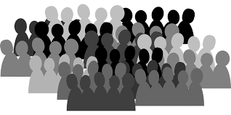
2.Postacie, które mają związek z odzyskaniem niepodległości przez Polskę.

Slide 19
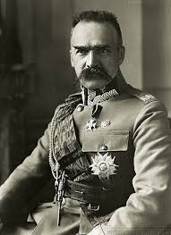
Józef Piłsudski
polski działacz niepodległościowy, dowódca wojskowy, polityk, naczelnik państwa Polskiego w latach 1918–1922 , naczelny wódz Armii Polskiej od 11 listopada 1918 oraz pierwszy marszałek Polski.

Slide 20
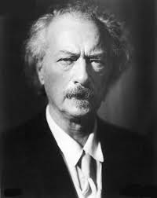
Ignacy Paderewski
słynny polski pianista, kompozytor i polityk. Uhonorowany m.in.: Orderem Orła Białego, francuskim Krzyżem Wielkim Legii Honorowej oraz tytułem Rycerza Wielkiego Krzyża Orderu Imperium Brytyjskiego.

Slide 21
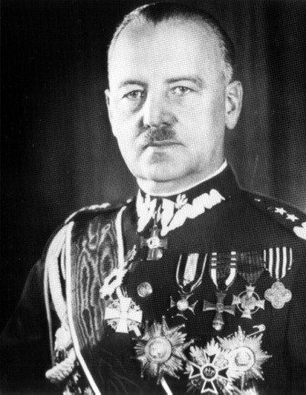
Władysław Sikorski
polski generał i polityk, w okresie II wojny światowej. Pełnił funkcję premiera Rządu RP na uchodźstwie oraz Naczelnego Wodza Polskich Sił Zbrojnych. Jeden z najbardziej zasłużonych działaczy polskich lat 1939-43.

Slide 22
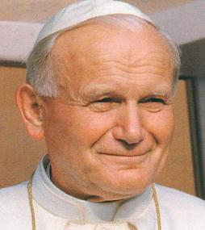
Św. Jan Paweł II
-Karol Wojtyła
był pierwszym papieżem polakiem. Urodził się w Wadowicach. W 1942 roku wstąpił do Krakowskiego Seminarium Duchownego. W 1978 roku 16 października przyjął imię Jana Pawła II. Z zawodu był wojskowym. Szkolni koledzy nazywali go ,,Lolek''. W 1967 roku 29 maja Wojtyła został kardynałem. W 1979 roku Jan Paweł II odbył swoją pierwszą pielgrzymkę do Polski. Papieżem był od 16 października 1978 –do 2 kwietnia 2005. Zmarł 2 kwietnia 2005 roku o godzinie 21:37.

Slide 23
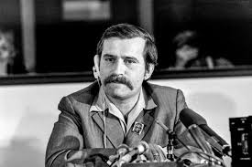
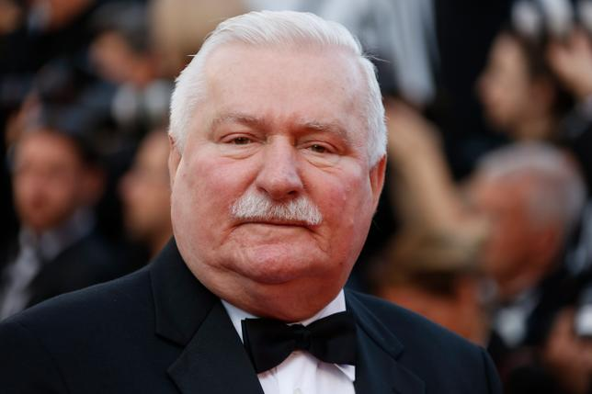
Lech Wałęsa
polski polityk i działacz związkowy, z zawodu elektryk. Współzałożyciel i pierwszy przewodniczący "Solidarności" , opozycjonista w okresie
PRL. Prezydent Rzeczypospolitej Polskiej w latach 1990-1995. Człowiek Roku tygodnika Time (1981)
laureat Pokojowej Nagrody Nobla (1983).

Slide 24
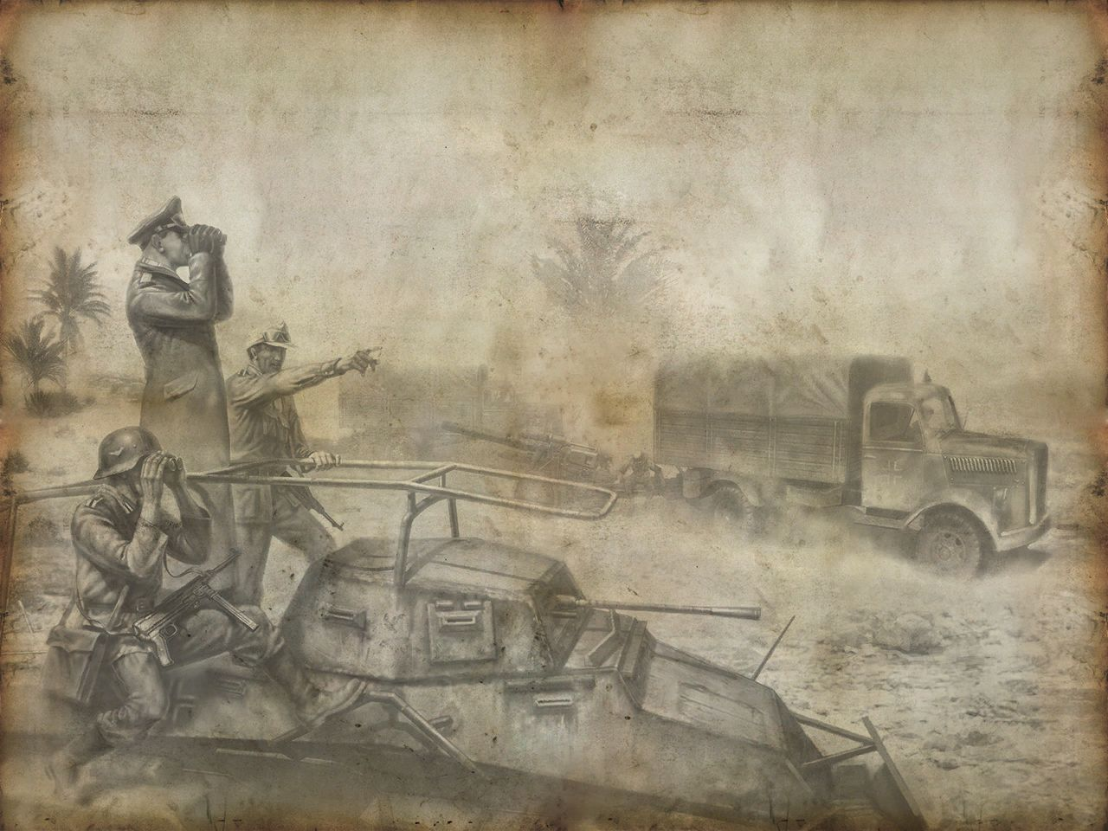
3. Ważne wydarzenia w trakcie odzyskiwania suwerenności Polski.

Slide 25
Okrągły Stół
Obrady Okrągłego Stołu trwały od 6 lutego do 5 kwietnia 1989 roku. Wzięli w nich udział przedstawiciele władzy komunistycznej oraz opozycji solidarnościowej. Na jego mocy przeprowadzono nowelizację konstytucji, co skutkowało przede wszystkim wprowadzeniem urzędu Prezydenta oraz dwuizbowego parlamentu. Wprowadzono pluralizm polityczny oraz ustalono, że system polityczny musi opierać się na wolności słowa, zasadzie suwerenności narodu, niezawisłości sądów oraz demokratycznym trybie powoływania przedstawicieli organów władzy państwowej.

Slide 26
Zalegalizowanie Solidarności
NSZZ "Solidarność" powstało latem 1980 roku. Kiedy władze wprowadziły stan wojenny 13 grudnia 1981 r. który trwał prawie 2 lata to przez ten czas aresztowano wielu działaczy Solidarności. Rozwiązano tym samym NSZZ "Solidarność". Jednak członkowie Solidarności nie podporządkowali się władzy i działali w podziemiach. Kolejne zalegalizowanie Solidarności nastąpiło w 1989 r. jako wynik rozmów Okrągłego Stołu.

Slide 27
Wejście Polski do NATO
12 marca 1999 r. Polska wstąpiła do NATO, dzięki temu jesteśmy bezpieczniejsi. Według artykułu 5 Traktatu Waszyngtońskiego, który mówi o tym, że jeśli członek państw NATO zostanie zaatakowany to reszta państw musi uznać ten atak jako atak na własny kraj.

Slide 28
Przystąpienie Polski do Unii Europejskiej
1 maja 2004 r. przyniosło wiele korzyści dla Polski m.in. swoboda poruszania się (każdy obywatel unii ma nieograniczone prawo do podróżowania, studiowania czy pracowania w każdym kraju członkowskim), rozwój technologii, ochrona środowiska oraz obszar wolności i bezpieczeństwa.

Slide 29
WOLNA POLSKA
CO SIĘ ZMIENIŁO?

Slide 30
Po odzyskaniu niepodległości w Polsce jeszcze długo trwały walki o granice naszego kraju. Zacznijmy od tego, jakie zmiany zaszły chociażby w naszych domach po ukształtowaniu granic Rzeczypospolitej.
Kiedyś luksusem był kolorowy telewizor czy tzw. automat pralniczy. Marzeniem był telefon stacjonarny, podczas gdy dziś 95% z nas ma komórkę. Ponad 100-krotnie wzrosła też liczba produktów w sklepach. W 1990 roku ludziom nie przyszło nawet do głowy, z ilu części składa się kurczak. Wtedy kurczaka się kupowało jako całość, i dobrze było gdy się go kupowało. Dzisiaj kupuje się skrzydełka, udka, piersi kurczaka. W dzisiejszych czasach luksusem przestał być też samochód. Po naszych drogach jeździ 15-krotnie więcej aut niż 20 lat temu, a liczba samochodów jest o jedną trzecią wyższa niż liczba gospodarstw domowych.

Slide 31
W Polsce zaszło wiele zmian - powstały nowe galerie handlowe, ulice, czy stadiony. Zobaczmy:

Slide 32
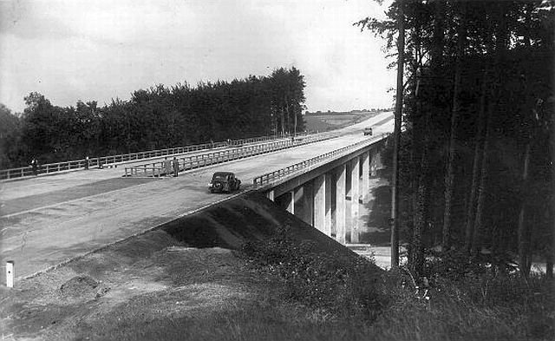
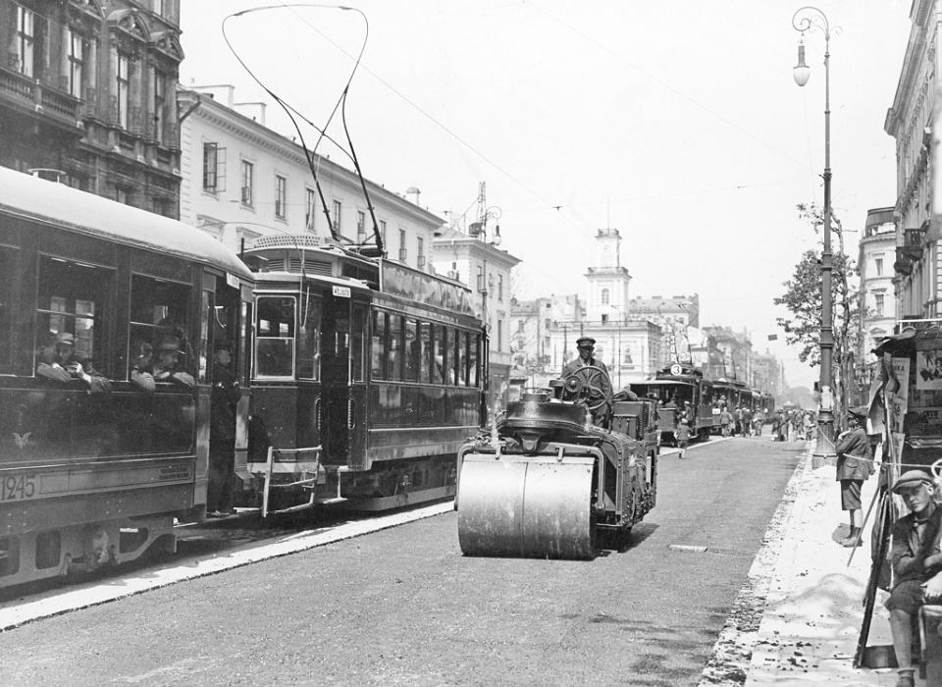
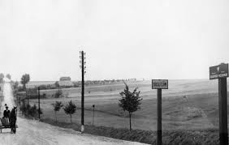
POLSKIE DROGI KIEDYŚ

Slide 33
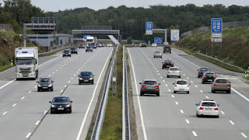
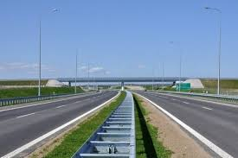
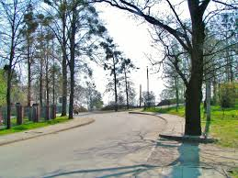
POLSKIE DROGI DZIŚ

Slide 34
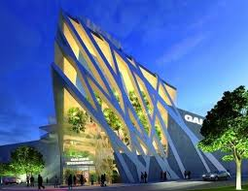
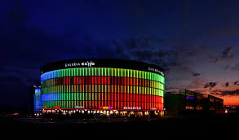
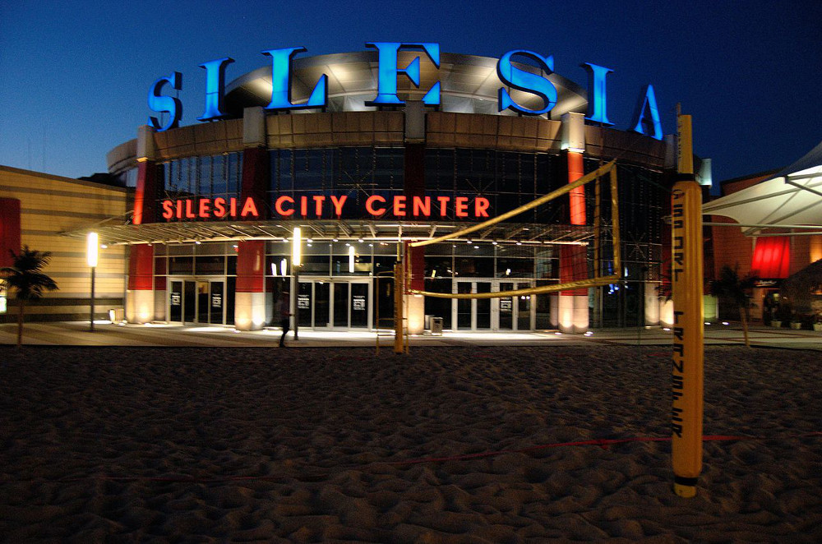
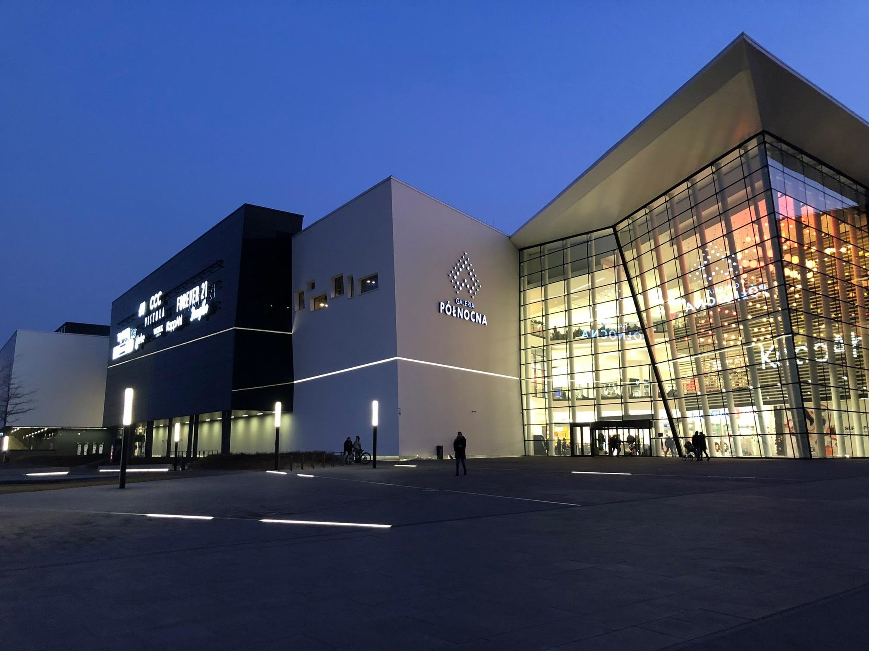
DZISIEJSZE GALERIE HANDLOWE

Slide 35
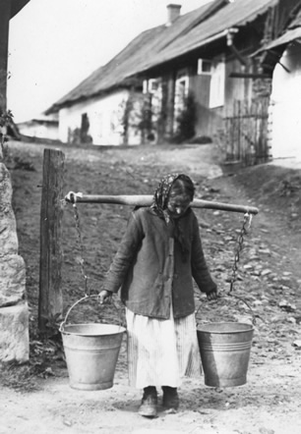
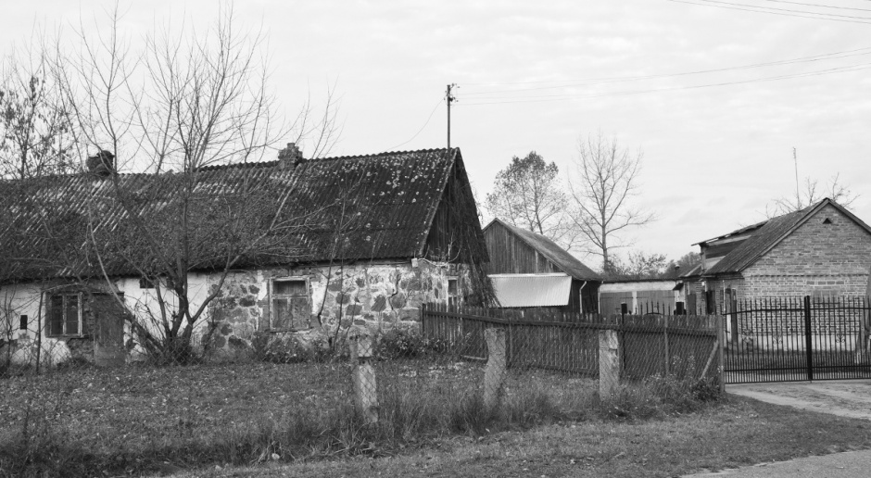
POLSKIE WSIE KIEDYŚ

Slide 36
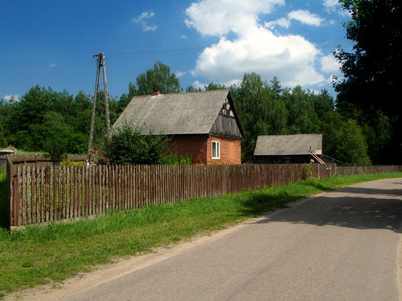
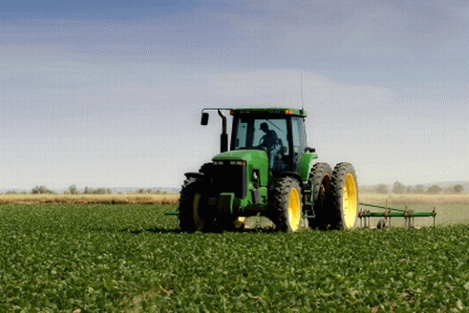
POLSKIE WSIE DZISIAJ

Slide 37
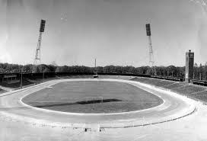
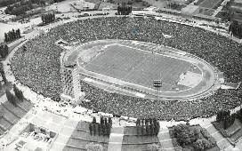
POLSKIE STADIONY KIEDYŚ

Slide 38
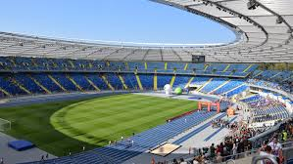
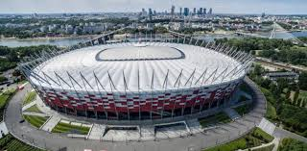
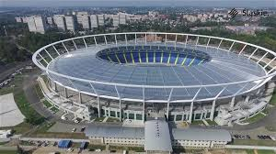
DZISIEJSZE POLSKIE STADIONY

Slide 39
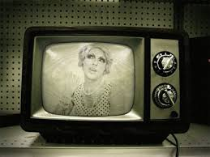
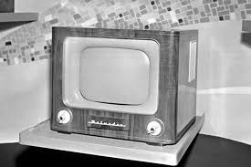
TELEWIZORY KIEDYŚ

Slide 40
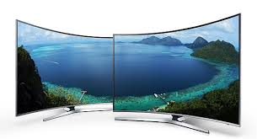
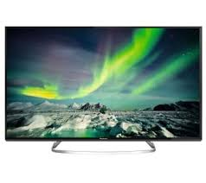
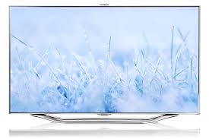
TELEWIZORY TERAZ

Slide 41
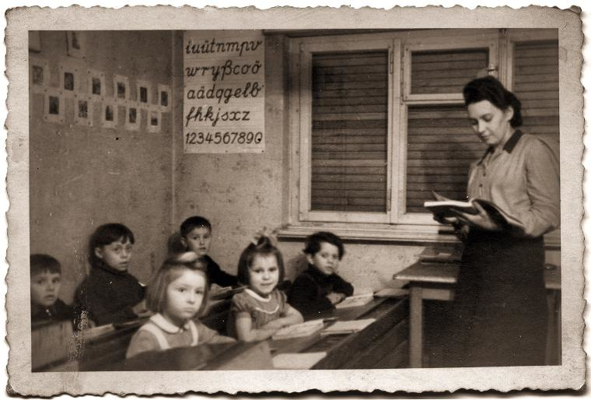
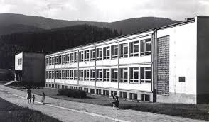
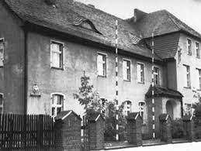
POLSKIE SZKOŁY KIEDYŚ

Slide 42
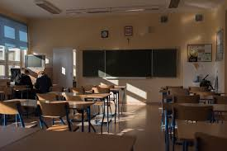
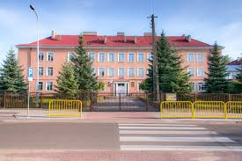
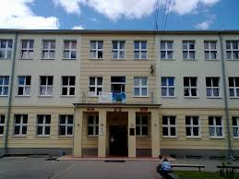
POLSKIE SZKOŁY TERAZ

Slide 43
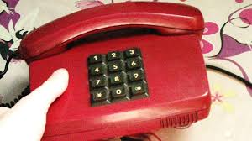
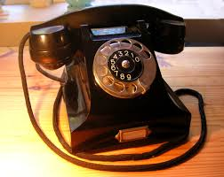
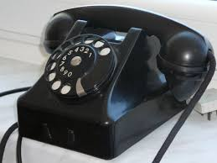
TELEFONY KIEDYŚ

Slide 44
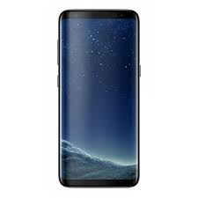
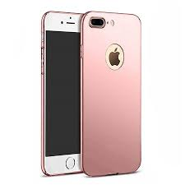
TELEFONY TERAZ

Slide 45
"Obowiązki względem ojczyzny, to nie tylko obowiązki względem Polaków dzisiejszych, ale także względem pokoleń minionych i tych co po nas przyjdą."
Roman Dmowski

Slide 46
Dziękujemy!
Alicja Kur
Patrycja Prandzioch
kl. III b
gimnazjum

